Slide 1
11568_민균이의 계략

Slide 2
11568_민균이의 계략
[출제의도]
LIS 알고리즘을 사용하여 문제를 해결한다.

Slide 3
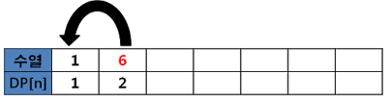
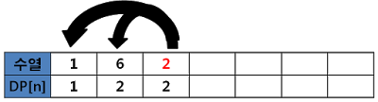
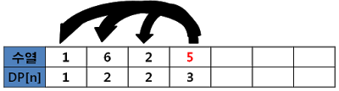

11568_민균이의 계략
[LIS 알고리즘]
증가하는 수열의 최대 개수를
찾기 위하여
앞에서부터 비교하며
값을 누적&저장한다.

Slide 4
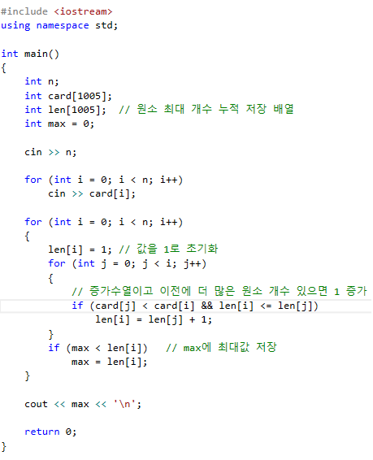
11568_민균이의 계략
[코드]

Slide 5
11568_민균이의 계략
[시간복잡도]
O(n)

Slide 6
부족하지만 열심히 만들었습니다^^
다들 수고하셨습니다~

